Slide 1
Алкины
Алкины - непредельные (ненасыщенные) углеводороды, имеющие в молекуле одну тройную связь С≡С. Каждая такая связь содержит одну сигма-связь (σ-связь) и две пи-связи (π-связи).
Алкины также называют ацетиленовыми углеводородами. Первый член гомологического ряда - этин - CH≡CH (ацетилен). Общая формула их гомологического ряда - CnH2n-2.

Slide 2
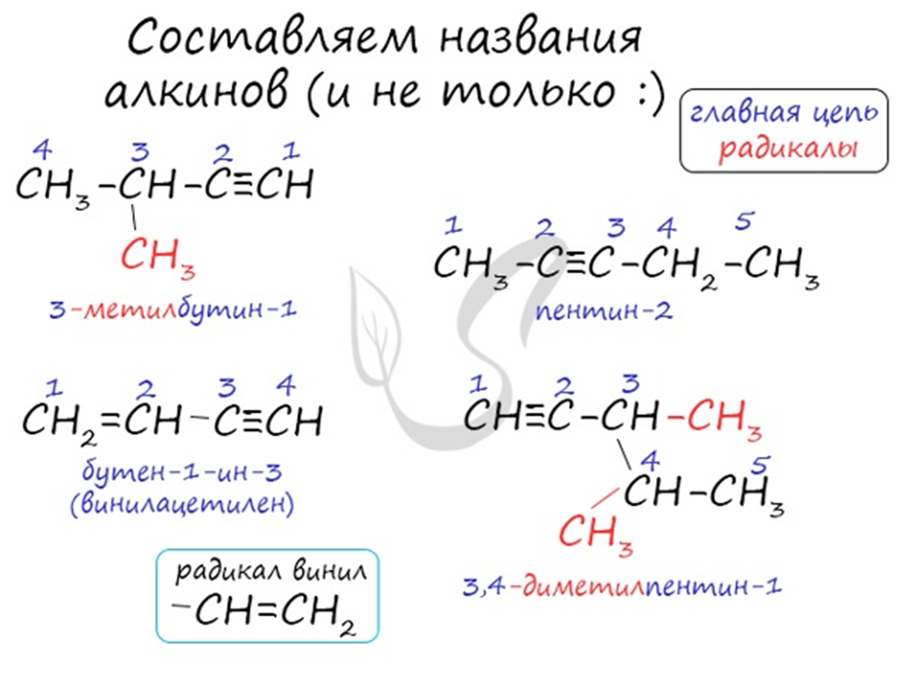
Номенклатура и изомерия алкинов

Slide 3
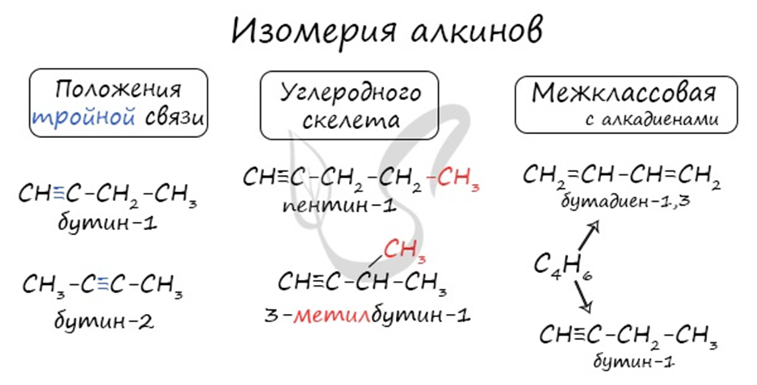
В молекулах алканов присутствуют тройные связи, длина которых составляет 0,121 нм
Тип гибридизации атомов углерода - sp
Валентный угол (между химическими связями) составляет 180°

Slide 4
Получение алкинов
1. Пиролиз метана
При нагревании метана до 1000 °C происходит димеризация молекул метана, в ходе чего отщепляется водород.
2CH4 → (t) CH≡CH + 3H2
2. Синтез Бертло
Осуществляется напрямую, из простых веществ. Протекает на вольтовой (электрической) дуге, в атмосфере водорода.
2C + H2 → (t, вольтова дуга) CH≡CH
3. Разложение карбида кальция
В результате разложения карбида кальция образуется ацетилен и гидроксид кальция II.
CaC2 + 2H2O → CH≡CH + Ca(OH)2

Slide 5
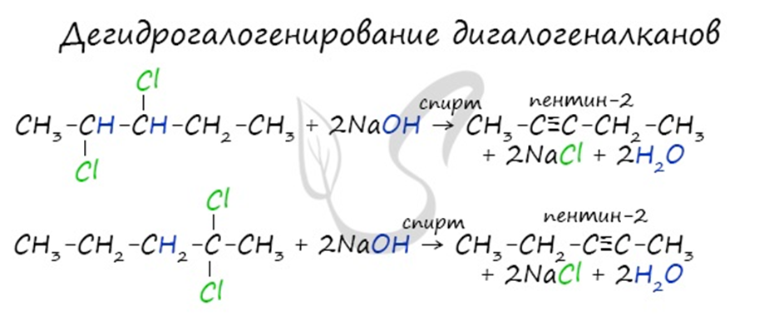
Получение гомологов ацетилена возможно в реакциях дегидрогалогенирования дигалогеналканов, в которых атомы галогена расположены у одного атома углерода или у двух соседних атомов.

Slide 6
Химические свойства алкинов
1. Гидрирование
Водород присоединяется к атомам углерода, образующим тройную связь. Пи-связи (π-связи) рвутся, остается единичная сигма-связь (σ-связь).
CH≡C-CH3 + H2 → (t, Ni) CH2=CH-CH3
(в реакции участвует 1 моль водорода)
CH2=CH-CH3 + H2 → (t, Ni) CH3-CH2-CH3
(в реакции участвует 1 моль водорода)
CH≡CH + 2H2 → (t, Ni) CH3-CH3
(в реакции участвует 2 моль водорода)

Slide 7
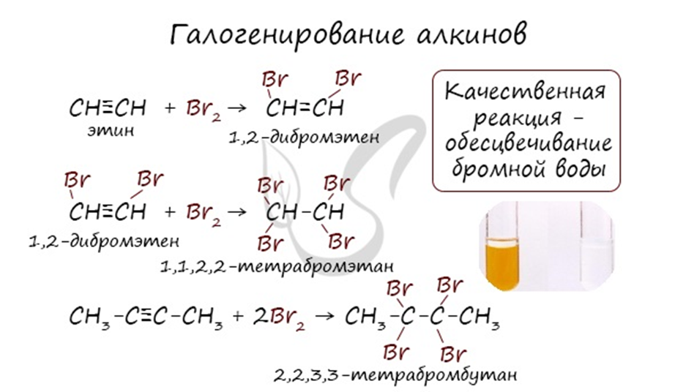
2. Галогенирование
Реакция с бромной водой является качественной для непредельных соединений, содержащих двойные (и тройные) связи. В ходе такой реакции бромная вода обеспечивается, что указывает на присоединение его по кратным связям к органическому веществу.

Slide 8
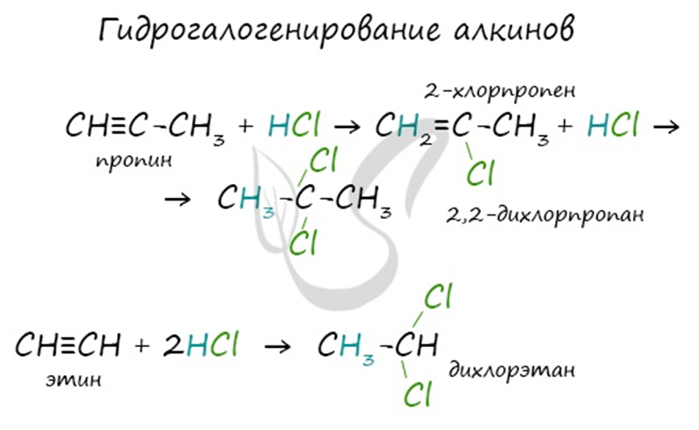
3. Гидрогалогенирование
Алкины вступают в реакции гидрогалогенирования, протекающие по типу присоединения.
Гидрогалогенирование протекает по правилу Марковникова, в соответствии с которым атом водорода присоединяется к наиболее гидрированному, а атом галогена - к наименее гидрированному атому углерода.

Slide 9
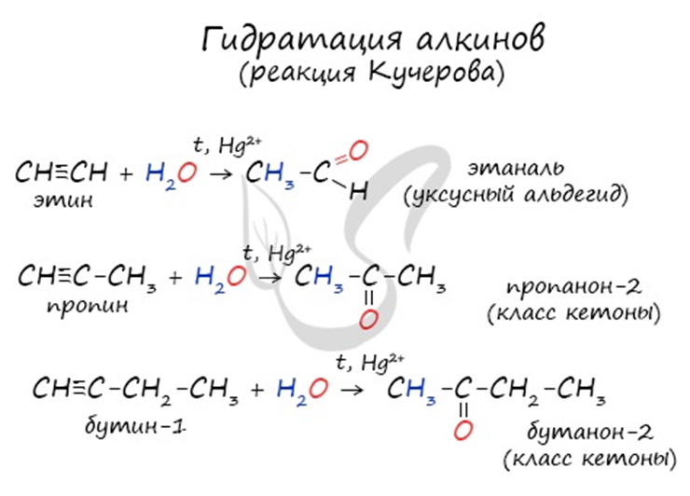
4. Реакция Кучерова
Реакцией Кучерова называют гидратацию ацетиленовых соединений с образованием карбонильных соединений. Открыта русским химиком М.Г. Кучеровым в 1881 году. Катализатор - соли ртути Hg2+. Только в реакции с ацетиленом образуется уксусный альдегид. Во всех остальных реакциях (с гомологами ацетилена) образуются кетоны.

Slide 10
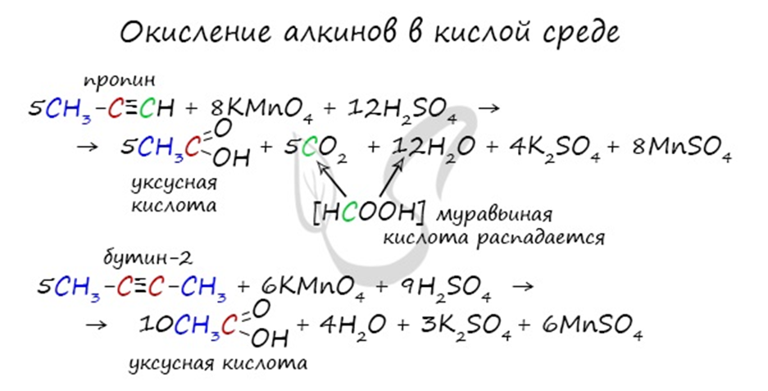
5. Окисление
При горении алкины, как и все органические соединения, сгорают с образование углекислого газа и воды - полное окисление.
2CH≡CH + 5O2 → 4CO2 + 2H2O
Сильные окислители (особенно в подкисленной среде) способны разрывать молекулы алкинов в самом слабом месте - в месте тройной связи.
Так, при окислении пропина, образуется уксусная кислота и муравьиная кислота, окисляющаяся до угольной кислоты, которая распадается на углекислый газ и воду.

Slide 11
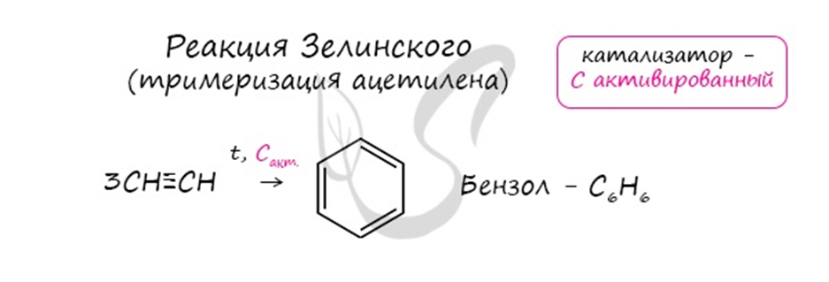
6. Реакция Н.Д. Зелинского (тримеризация ацетилена)
Данная реакция протекает при пропускании ацетилена над активированным углем при t = 400°C. В результате образуется ароматический углеводород - бензол.

Slide 12
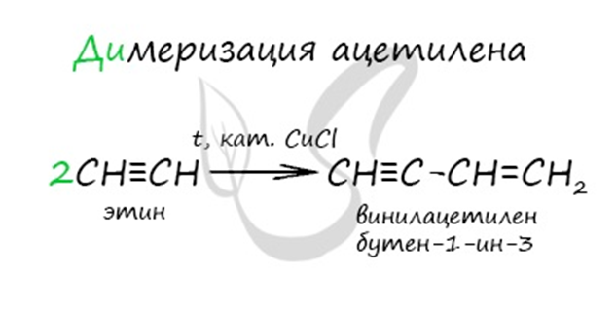
7. Димеризация ацетилена
Димеризация ацетилена происходит при наличии катализатора - солей меди I. В результате реакции две молекулы ацетилена соединяются, образуя винилацетилен.

Slide 13
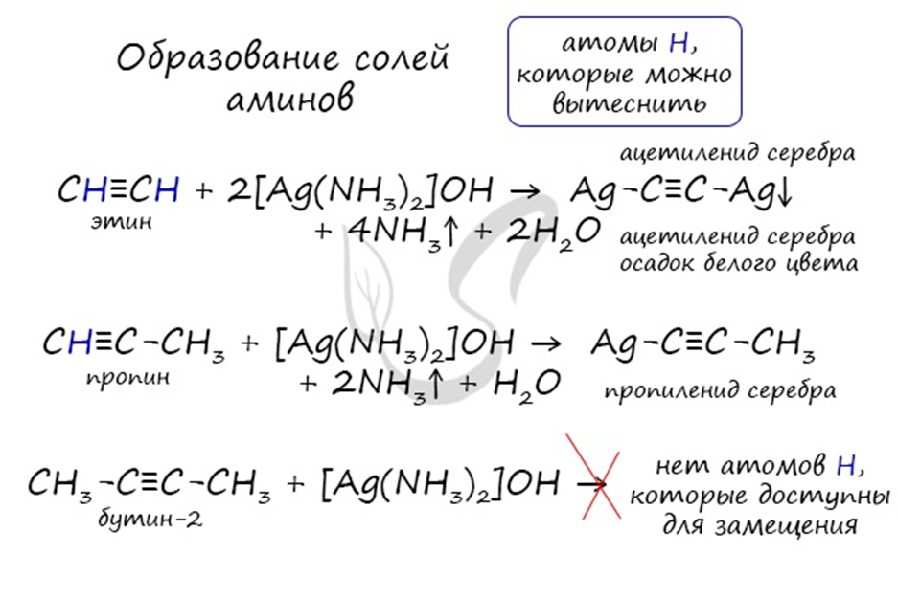
8. Образование солей алкинов
В случае если тройная связь прилежит к краевому атому углерода, то имеющийся у данного атома водород может быть замещен атомом металла. Если тройная связь спрятана внутри молекулы, то образование солей невозможно.
Реакция аммиачного раствора серебра и ацетилена - качественная реакция, в ходе которой выпадает осадок ацетиленида серебра.

